Slide 1
КАРТА ТА ІНШІ ГЕОЗОБРАЖЕННЯ

Slide 2
Визначення картографії
Картографія - це наука про відображення і дослідження явищ природи і суспільства - їх розміщення, властивостей, взаємозв'язків і змін у часі - за допомогою картографічних зображень, як просторових образно-знакових моделей.

Slide 3
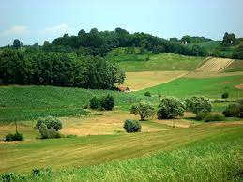
Географічна картографія
відображає і досліджує географічні системи (геосистеми) в цілому та окремих їх компонентів.

Slide 4
інженерної картографії
Дотримуються поглядів на картографію як на науково-технічну науку (переважно виробничу) і більш пов'язані з геодезичними науками.

Slide 5
Концепції картографії
Пізнавальна або модельно-пізнавальна концепція трактує картографію як пізнавальну науку, тісно пов'язану з науками про Землю, природними і соціально-економічними науками, теорією пізнання і віддає перевагу у вивченні дійсності картографічного моделювання, розглядаючи карту як модель дійсності.
Комунікативна концепція розглядає картографію як галузь інформатики, а карту як засіб комунікації, канал інформації.
Мовна (картомовна) концепція вважає картографію як науку про мову карти, а карту - як особливий текст, виконаний за допомогою умовних знаків. Картографія розглядається тут як галузь лінгвістики і семіотики (науки про мови).

Slide 6
Розділи картографії
Загальна теорія картографії - включає поняття про предмет і метод картографії, вивчає питання методології створення та використання карт, картознавство - загальне вчення про картографічних творах.
Історія картографії - вивчення основних етапів і закономірностей у розвитку картографічної науки і виробництва.
Математична картографія - вивчає математичну основу карт: масштаб, координатні сітки, картографічні проекції, тобто вчення про їх властивості, видах, методах, оцінки спотворень, про вибір і вишукуванні проекцій для різних карт; компоновка і орієнтування карт.

Slide 7
Розділи картографії
Картографічні способи зображення - вивчає і розробляє теорію і методи побудови картографічних знаків, способи зображення явищ на тематичних картах.
Проектування і складання карт - розділ, що вивчає методи і процеси камерального виготовлення оригіналів карт і питання науково-технічного керівництва виготовленням карт на всіх етапах роботи над ними.
Оформлення карт - розробляє способи графічного відображення змісту карт, їх штрихового і барвистого оформлення, включаючи і засоби комп'ютерної графіки.

Slide 8
Розділи картографії
Видання карт - розробляє методи і процеси відтворення і механічного розмноження (друкування) карт, атласів та іншої картографічної продукції, тобто отримання з оригіналу карти необхідної кількості віддрукованих примірників повній відповідності з прийнятими умовами їх оформлення.
Використання карт. Картографічний метод дослідження - вивчає методи використання картографічних творів в різних галузях господарської, наукової, культурної, навчальної діяльності.
Картобібліографія - розділ, що вивчає і розробляє методи збору, зберігання і доведення до споживачів інформації про картографічних творах і джерелах, їх систематизація, складання каталогів, покажчиків, списків, оглядів картографічних творів.

Slide 9
Розділи картографії
Картографічна топоніміка - вибір географічних назв і їх правильна передача на картах, визначення смислового значення назв і термінів та їх нормалізація і стандартизація.
Картометрія - вчення про вимірювання і обчисленні по картам довжин, висот, координат, площ, обсягів, кутів і т.п.
Економіка і організація картографічного виробництва - розділ, в якому вивчаються питання організації і планування картографічного виробництва, використання картографічного обладнання та матеріалів і т.п.

Slide 10
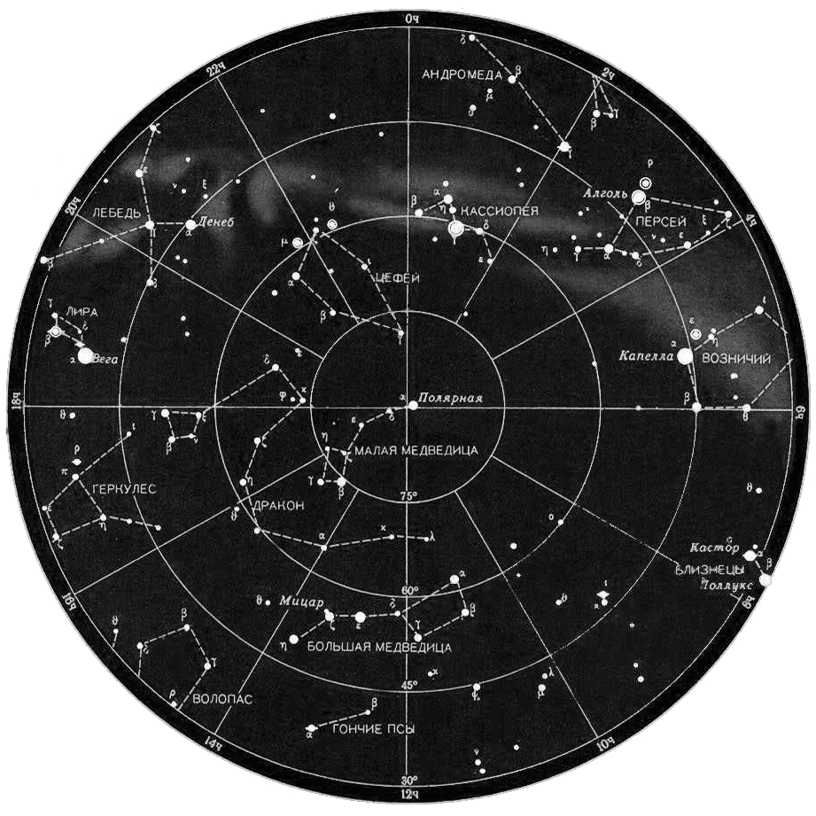
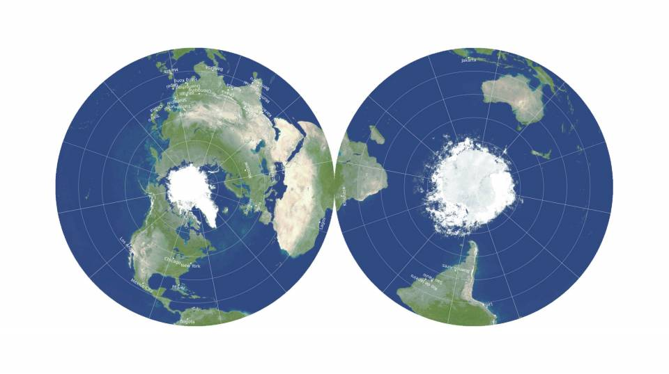
За об'єктом виділяють картографування
Астрономічне,
Планетне,
Земне
Земне розділяють на картографування суші і океанів

Slide 11
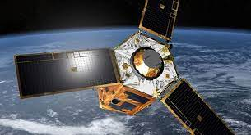
за методом виділяють картографування
Наземне,
Аерокосмічне,
Підводне

Slide 12
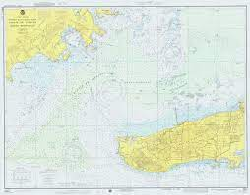
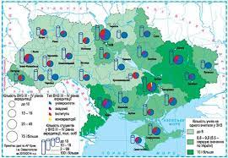
за призначенням та практичною орієнтацією виділяють картографування
навчальне,
наукове,
туристичне,
навігаційне
(морське, аеронавігаційне);

Slide 13
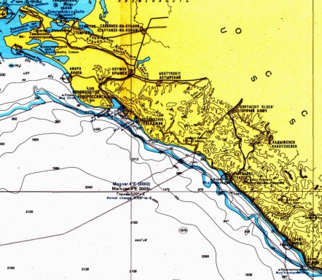
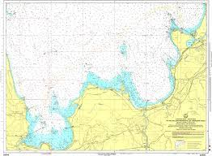
за масштабом виділяють картографування
велико-,
середньо-
дрібномасштабне

Slide 14
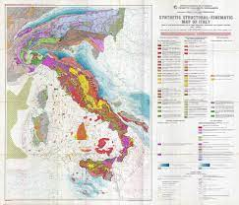
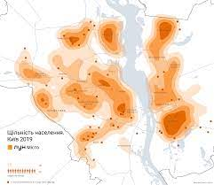
за принципом складання (рівень узагальнення) виділяють картографування
аналітичне,
синтетичне,
комплексне

Slide 15
Аналітичне картографування – це створення карт неузагальнених або мало узагальнених показників певного явища, які найчастіше отримуються на основі поодиноких спостережень. Наприклад, карти окремих метеорологічних чинників, що характеризують їх величину в той або інший момент чи період часу (температури повітря, атмосферного тиску, опадів, вітрів тощо; або карти крутизни схилів, глибин, густини розчленування рельєфу тощо.

Slide 16
Синтетичне картографування дозволяє створювати карти, які дають цілісне просторове відображення явищ у результаті інтерпретації найбільш істотних показників, їх інтеграції та узагальнення з урахуванням зв’язків між ними. Прикладом можуть слугувати карти кліматичного районування, сільсько-господарської спеціалізації районів, ландшафтні карти, на яких виділяються відповідні області (райони) за сукупністю багатьох показників.

Slide 17
Комплексні карти поєднують зображення декількох елементів близької тематики, набір характеристик (показників) одного явища. Наприклад, на одній карті можна дати на карті сільського господарства можна одночасно показати розораність території і врожайність пшениці, на гідрологічній карті – річний розподіл стоку в річному басейні, водоносність рік і потенційні енергоресурси.

Slide 18
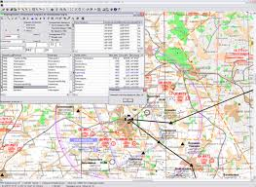
за ступенем автоматизації виділяють картографування
ручне,
автоматизоване,
(інтерактивне),
автоматичне

Slide 19
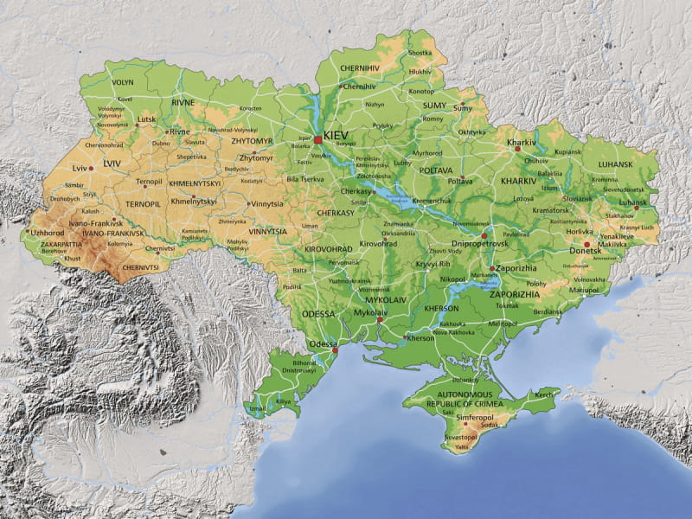
Карта (за Держстандартом України)
це математично визначене, зменшене, генералізоване зображення поверхні Землі, іншого небесного тіла або космічного простору, що показує розташовані або спроектовані на них об'єкти в прийнятій системі умовних знаків.

Slide 20
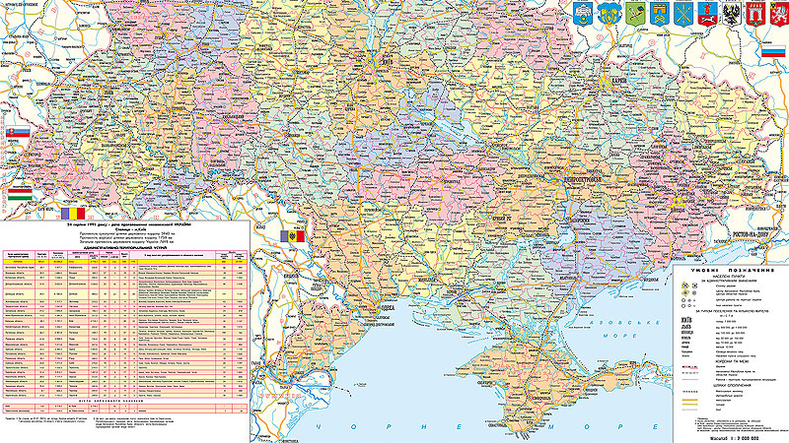
Елементи карти
картографічне зображення,
математична основа,
допоміжне оснащення,
додаткові дані.

Slide 21
Картографічне зображення (рисунок карти)
Це основний елемент будь-якої карти, що за допомогою графічних засобів, пояснювальних підписів та інших способів розкриває її зміст. Вибір способів картографічного зображення для подання інформації про територію залежить від змісту та призначення карти.

Slide 22
картографічне зображення
сукупність відомостей про природні чи соціально-економічні об'єкти та явища, їх розміщення, властивості, зв'язки, розвиток тощо.
У тематичних картах картографічне зображення поділяють на географічну основу і тематичний зміст.

Slide 24
Математична основа
зумовлює правила побудови на площині або іншого картографічного зображення сферичної поверхні Землі. Від неї залежать особливості подання геометричних ознак складових об'єктів, якими є довжина, ширина, площа, форма окремих об'єктів, а також відстань між об'єктами, напрямки, кути, що утворюють між собою певні напрямки чи лінійні елементи об'єктів, тощо.

Slide 26
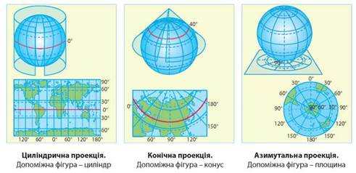

Slide 27
Допоміжнє оснащення карти
Допоміжні елементи, що полегшують користування картою. До них належать:
- вихідні дані карти;
- координатні сітки,
- чисельний, графічний та іменований масштаби;
- легенда карти;
- схему магнітного відхилення і схему зближення меридіанів;

Slide 28
Вихідні дані карти
Дані, що переважно подаються за рамкою карти і містять інформацію про автора або назву установи, що склала карту, назву установи, що друкувала карту, їх адреси, замовника та номер замовлення, формат карти, номер видання за порядком (якщо карта видається повторно) та інше.

Slide 29
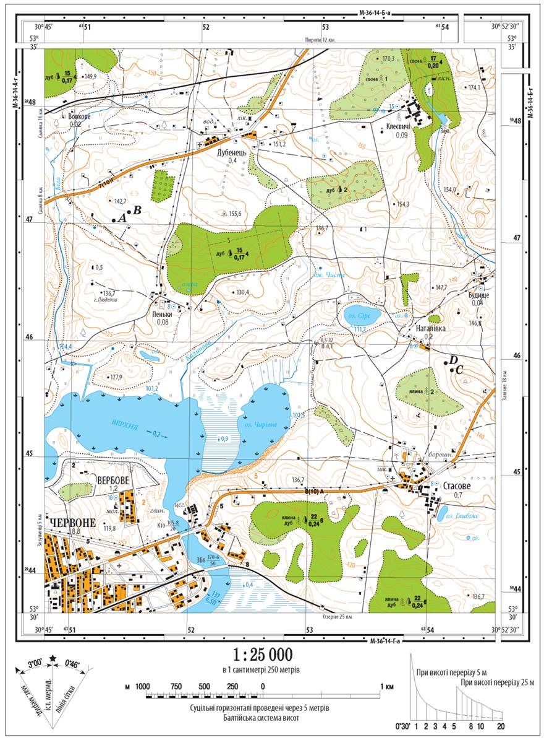

Slide 30
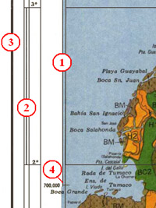
Рамка карти
це система ліній, що оконтурюють весь рисунок карти.
Рамка карти складається з внутрішньої рамки, градусної або мінутної рамки, зовнішньої рамки карти.
Цифрами на рисунку позначені: 1 - внутрішня рамка, 2 - градусна рамка, 3 - зовнішня рамка, 4 - виходи ліній прямокутної сітки.

Slide 31
Легенда карти
Сукупність умовних знаків, палітри кольорів, зразків штрихування та їх текстових пояснень, що розкривають зміст карти. В легенді не тільки подаються всі умовні позначення (в деяких випадках лише окремі), палітра кольорів, приклади штриховки, які є на карті, а також коротко й точно тлумачиться їхній зміст. Таким чином, легенда карти відображає логічну основу картографічного зображення.

Slide 33
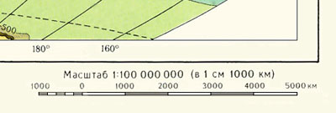
Масштаб
На карті масштаб вказується кількома способами:
за допомогою числового відношення, наприклад, 1:100000 (числовий масштаб карти);
формулюється словами, наприклад: "1 см на карті відповідає 100 км на місцевості" (словесний масштаб карти);
відображається графічно у вигляді відрізка прямої, поділеного на рівні частини з підписаними величинами відповідних їм дійсних розмірів цих відрізків на місцевості (графічний масштаб карти).

Slide 34
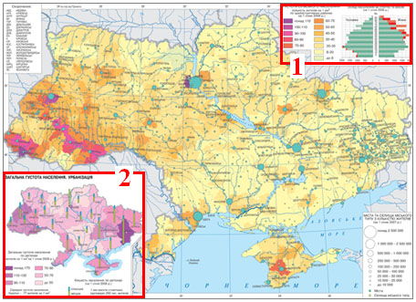
Довідкові дані карти
інформація, що розміщується на карті для доповнення основного картографічного зображення. Це можуть бути додаткові карти і графічні побудови (профілі, діаграми), таблиці, тексти, фотографії.

Slide 35
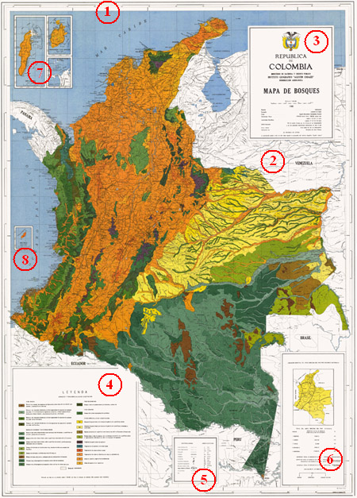
1 - елементи математичної основи карти: градусна рамка, виходи прямокутної сітки, паралелі та меридіани;
2 - власне картографічне зображення;
3, 4, 5 - елементи допоміжнього оснащення карти (3- вихідні дані, 4 та 5 - легенда карти);
6 - довідкові дані карти - розподіл лісів комерційного призначення по регіонам;
7 та 8 - окремі території відображені на окремих картах-врізках.

Slide 36
Дякую за увагу !

